Slide 1



Secure database encryption and Access Control using AES and CP-ABE in Cloud Storage For Retailer
NT209.N21.ANTT - Crytography
GVHD: TS. Nguyễn Ngọc Tự
Nhóm
Nguyễn Hoài Phương - 21520408
Nguyễn Đức Tài - 21521395
Trần Minh Duy - 21522010

Slide 2
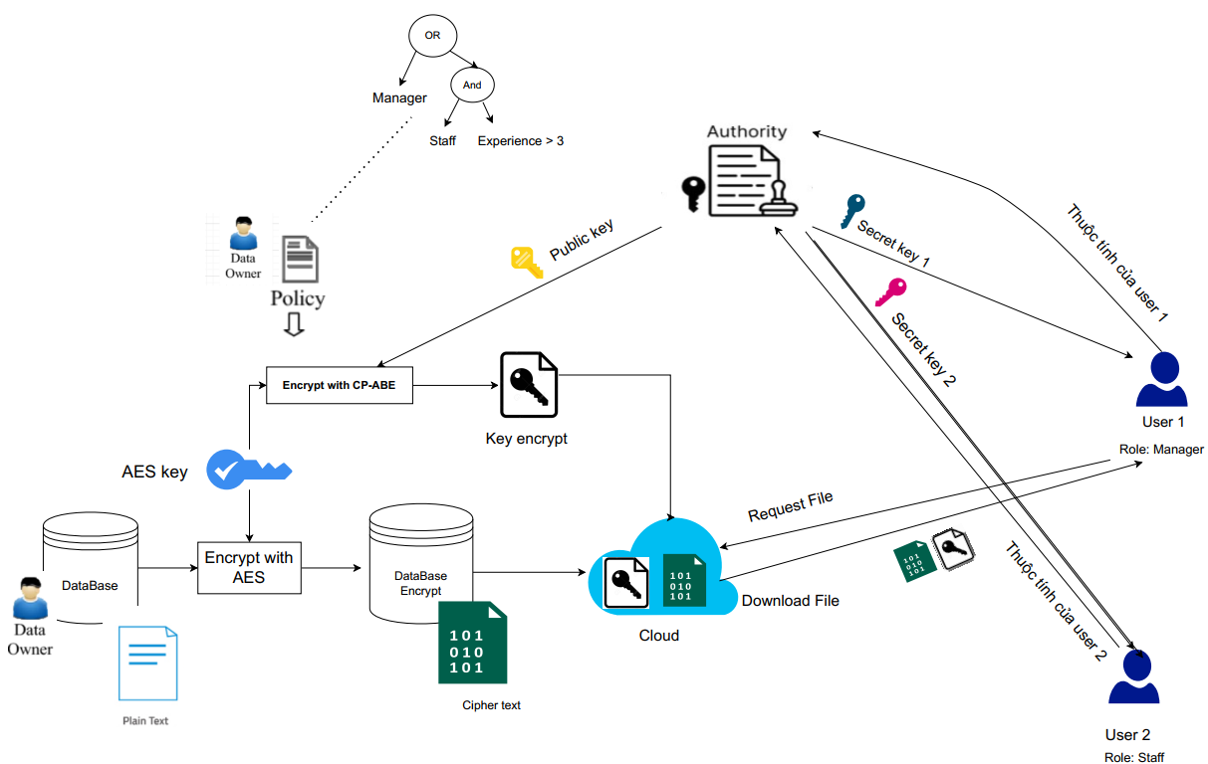

01
Ngữ cảnh
Mô hình kiến trúc
Cửa hàng bán lẻ muốn 1 lưu trữ database của mình lên cloud và đảm bảo chỉ những ai có có quyền truy cập mới được sử dụng dữ liệu trong CSDL

Slide 3
01
Chọn chủ đề nghiên cứu
Tài sản cần bảo vệ
Cơ sở dữ liệu (CSDL) chứa thông tin khách hàng của cửa hàng bán lẻ
Khóa mã hóa

Slide 4
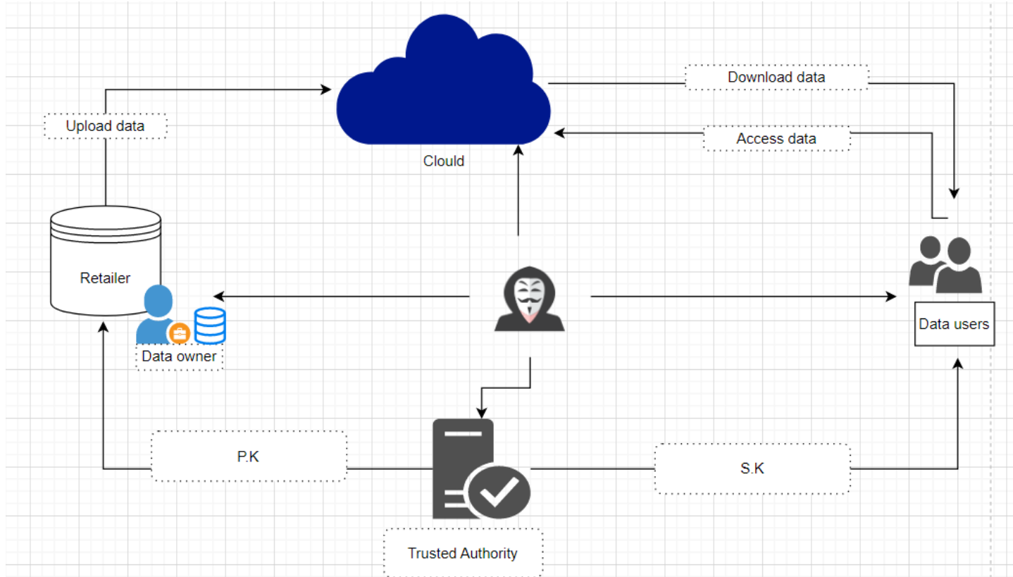
01
Chọn chủ đề nghiên cứu
Các bên liên quan

Slide 5

01
Chọn chủ đề nghiên cứu
Mục tiêu bảo mật (security Goals)
Dữ liệu nhạy cảm của khách hàng trong database được mã hóa
Khóa AES được tạo ra để mã hóa dữ liệu và khóa CP-ABE được sử dụng để bảo vệ khóa AES.
Chỉ những người có quyền thì mới được truy cập vào CSDL

Slide 6
Tổng quan giải pháp
02

Slide 7
Tổng quan giải pháp
02
Dùng AES để mã hóa trường dữ liệu nhạy cảm của khách hàng trên CSDL
Dùng CP-ABE để mã hóa Key được sinh ra
Cả bản mã database và bản mã của key được lưu trữ lên cloud

Slide 8

Các bài báo, tài liệu liên quan
02
Chen, N., Li, J., Zhang, Y., & Guo, Y. (2020). Efficient CP-ABE scheme with shared decryption in cloud storage. IEEE Transactions on Computers, 71(1), 175-184.
Roy, S., & Chuah, M. (2009). Secure data retrieval based on ciphertext policy attribute-based encryption (CP-ABE) system for the DTNs (pp. 1-11). Lehigh CSE Tech. Rep.
Banescu, S., Ideler, H., & Posea, S. Personal Health Record System Protected using CP-ABE.

Slide 9
03
Mục tiêu nghiên cứu
Áp dụng được đề xuất được đưa ra trong bài báo
Có thể triển khai được 1 demo
Viết report

Slide 10
04
Triển khai thực hiện
Kịch bản triển khai
Cài đặt và cấu hình hệ thống máy chủ cloud
Thiết kế cơ sở dữ liệu
Mã hóa file và key AES
Dùng CP-ABE để mã hóa key AES
Thư viện sử dụng:
Charm-Crypto scheme CP-ABE
Openssl
Tài nguyên:
Máy chủ cloud: Microsoft Azure
Máy chủ lưu Cơ sở dữ liệu: Virtual Machine
Node máy chủ CP-ABE: Virtual Machine
Users Virtual Machine

Slide 11
04
Triển khai thực hiện
Kịch bản triển khai
Lưu trữ bản mã: Lưu trữ bản mã của file và key AES đã được mã hóa trên hệ thống máy chủ cloud.
Giải mã file: Khi người dùng truy cập vào cloud, họ sẽ sẽ có thể sử dụng secret key CP-ABE của mình để giải mã key AES (nếu thuộc tính người dùng của họ thỏa mãn), sau đó sử dụng key AES để giải mã file quá trình này diễn ra trên máy người dùng.

Slide 12
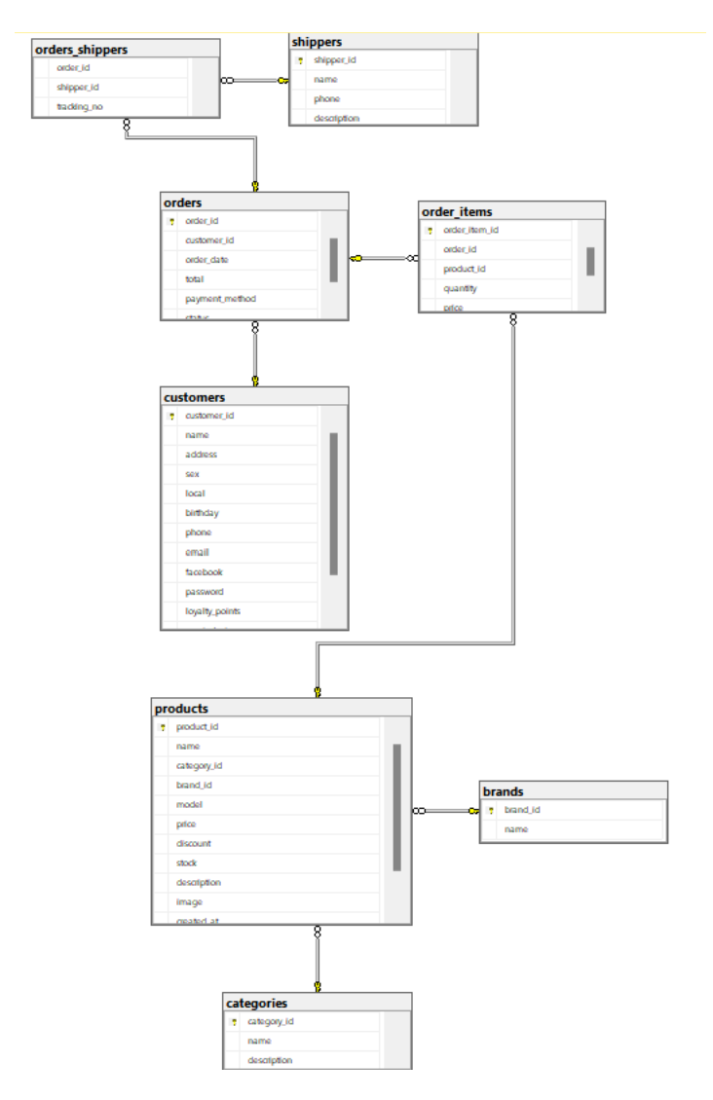
04
Triển khai thực hiện
Kịch bản triển khai
Cơ sở dữ liệu mẫu
được triển khai trên MS SQL Server

Slide 13
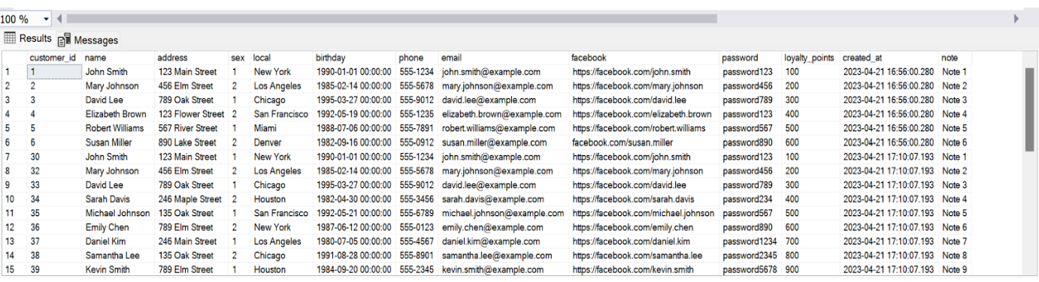
04
Triển khai thực hiện
Kịch bản triển khai
Dữ liệu mẫu về dữ liệu khách hàng

Slide 14

Phân công công việc
Thành viên trong nhóm | Công việc
Nguyễn Hoài Phương | Triển khai máy chủ cloud trên Microsoft Azure, Node máy chủ xác thực CP-ABE trên Virtual Machine, Thực hiện mã hóa CSDL và AES Key
Nguyễn Đức Tài | Thiết kế Cơ sở dữ liệu, Thêm dữ liệu mẫu, Triển khai node máy chủ lưu Cơ sở dữ liệu trên Virtual Machine, Thực hiện mã hóa CSDL và AES Key
Trần Minh Duy | Triển khai node xác thực trên Virtual Machine, Triển khai node User trên Virtual Machine, Thực hiện mã hóa CSDL và AES Key

